Slide 1
貝氏定理、推理小說 與社會科學研究
林澤民
奧斯汀德州大學政府系
清華大學台北政經學院

Slide 2
摘要
推理小說中的名偵探，例如柯南道爾的福爾摩斯，探案時通常使用所謂「回溯推論法」產生不只一個「誰是罪犯」的假說。探案之前偵探先依案情估計各種假說的可能性，蒐證之後再依證據對這些可能性加以重新評估，並以之推論誰的罪嫌最為重大。這種推理方式，類似於貝氏推論方法先估計各種可能理論的先驗機率，然後再納入經驗資料，用貝氏定理計算後驗機率。如果資料蘊藏充分訊息，後驗機率分布會有助於研究者判定何種理論為真。本演講將闡述貝氏推論法如何幫助社會科學量化研究避免所謂「檢察官的謬誤」，並輔之以嚴格透明的質化研究。

Slide 3
為何貝氏定理？
貝氏定理不只是一個數學公式，它也是一種邏輯推論方法。
貝氏推論法在日常生活中很有用。它教我們如何用新資料來更新既有的信念。
貝氏推論法是推理小說中偵探常用的方法。
貝氏推理點出「檢察官的謬誤」，這是社會科學量化研究統計檢定常見的謬誤。
貝式統計學可以避免傳統統計檢定的謬誤。
貝氏統計學為量化研究奠立更札實的邏輯基礎並幫助社會科學設計嚴格的質性研究。

Slide 4
為何推理小說？
推理小說中語言與事實的關係，是維根斯坦《邏輯哲學論》中語言與事實的關係。
維根斯坦主張語言由命題組成，而命題是世界上事實的「圖像」。「圖像是事實的模型」。
《邏輯哲學論》影響了維也納學派的邏輯實證論（邏輯經驗論）。今天社會科學的經驗理論都還是用邏輯推導的命題系統來為人文現象建立模型，並尋求經驗世界的實證。
貝氏推理是推理小說中偵探常用的推理方法。
貝氏推理點出所謂「檢察官的謬誤」，此亦為社會科學量化研究統計檢定常見的謬誤。
推理小說給質化研究的啟示。

Slide 5
邏輯實證論／邏輯經驗論
二十世紀初期維也納學派提倡的「運動」；屬知識論。
受維根斯坦《邏輯哲學論》的影響： 世界由基本的事實組成，這些基本事實構成語言中的「原子命題」。原子命題組成了較複雜的命題，可以用真值表判斷其真偽。邏輯是語言的結構，也是世界的結構。語言中可以用邏輯推導出的命題，在世界上必然也有相對應的事實。
主張命題必須可以驗證是否符合經驗事實才有意義。「可驗證性」（verifiability）是意義的標準。
法庭上的交互詰辯的語言符合邏輯實證論的要求：證人只能陳述可驗證的事實，檢察官、律師、陪審員根據證人的陳述做邏輯推論，導出被告有罪或無罪的判決。推理小說中的偵探亦然。
社會科學的實證理論亦符合邏輯實證論，但揚棄「驗證主義」而採用波普的的「可證偽性」（falsifiability）。

Slide 6
回溯推論法
回溯推論法簡單說是「從證據產生假說」。
歸納法是要從統計資料產生通則，而回溯推論法則是要從不斷更新的事實推出最可能的解釋。這些解釋不必是通則：它們可能只是無法觀察到的事實。
科學家要建立通則；偵探對通則沒有興趣，他們有興趣的是事實，特別是未能觀察到的事實。

Slide 7
貝氏定理是什麼東西？
Reverend Thomas Bayes (1701-1761)
計算條件機率的「反機率」：由Pr(B|A)如何算出Pr(A|B)？
假定事件A和事件B發生的機率分別是 Pr(A) 和 Pr(B)，則在事件B已經發生的前提之下，事件A發生的機率是
『┐』在邏輯上為「非」的符號。Pr(A)為基於經驗或信仰的先驗機率，Pr(B|A) 為假設A之下觀察到B的條件機率。Pr(A|B)為真正觀察到B之後的後驗機率。
把「行的條件機率」轉換成「列的條件機率」。見林澤民，〈貝氏定理在生活中很有用，可是它到底怎麼算？〉

Slide 8
貝氏定理：三枚硬幣為例（一）
我口袋裡有三枚硬幣，其中一枚是有偏差的，其正面朝上的機會為1/3，反面朝上的機會為2/3。我隨機從口袋裡取出一枚硬幣。該硬幣是有偏差的機會是多少？
現在我把硬幣拋了一下，是正面朝上。那麼，該硬幣是有偏差的那枚硬幣的機會是多少？
（註：ChatGPT給我的答案是0.4，錯。）

Slide 9
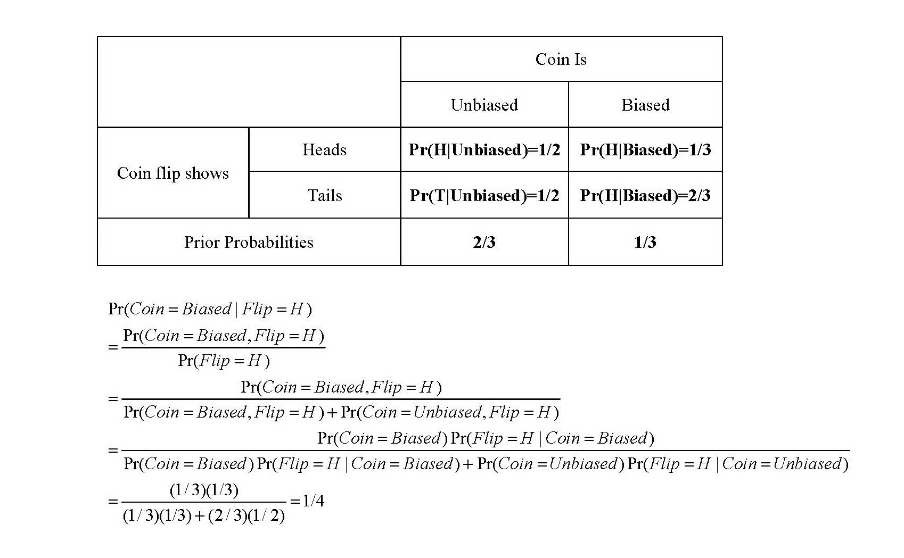
貝氏定理：三枚硬幣為例（二）

Slide 10
貝氏定理：COVID檢測為例（一）
某地COVID-19的盛行率是0.06。衛生當局呼籲民眾接受檢測。
政府所提供的檢測試劑精確度不錯。其特異性（specificity，真陰性）和敏感性（sensitivity，真陽性）都高達0.95。
某人檢測結果為陽性，請問此為偽陽性，也就是某人並未真正感染COVID-19的機率有多少？

Slide 11
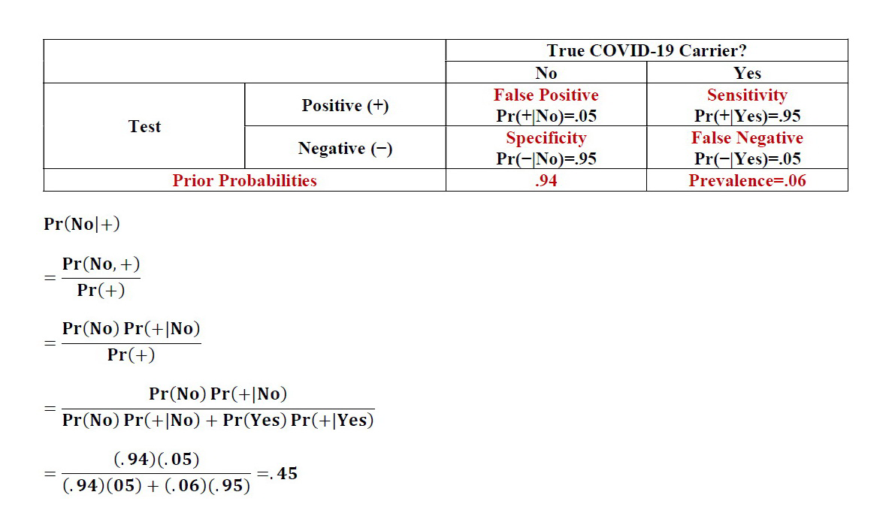
貝氏定理：COVID檢測為例（二）

Slide 12
福爾摩斯：《皮膚變白的軍人》
客戶因與昔日同袍好友失聯，心中不安。寫信給好友父親，父親說好友周遊世界，一年之內不會回來。但客戶不相信，非常疑惑。轉而寫信給好友母親，詳述軍中友情，欲前往拜訪。好友母親熱情歡迎，他遂前往，並蒙留宿。但好友父親仍然冷漠相待，只重複好友出國周遊的說法。當晚，夜深時，他彷彿看到好友隔著落地窗戶從室外看他，臉色慘白，有如鬼魂。他急忙追出，其身影已經消失在黑暗中。第二天，他厚顏要求再宿一宵，乘機觀察附近環境，發現園子盡頭有一棟房屋，有人看守，頗為神秘。他疑心好友被幽禁在此，但他的窺伺行動被好友父親發現，對他下了逐客令。他求福爾摩斯追查真相。
福爾摩斯根據客戶的報告提出三種理論。

Slide 13
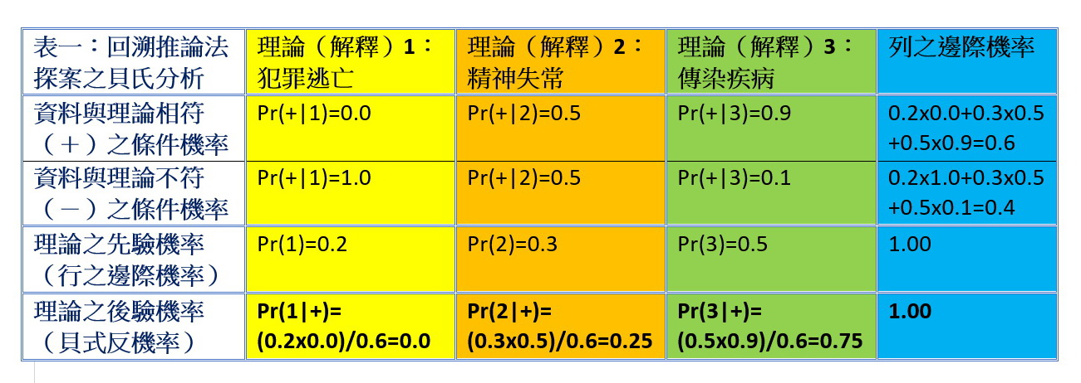
貝氏推理：福爾摩斯探案為例
以Arthur Conan Doyle之福爾摩斯探案小說《皮膚變白的軍人》為例，請參考林澤民，〈回溯推論法、貝氏定理、及推理小說〉。後驗機率的計算請參考林澤民，〈貝氏定理在生活中很有用，可是它到底怎麼算？〉
先驗機率的估計仰賴案情、知識、脈絡、案例、經驗等。
刑事案件中，如果後驗機率的分布無法集中於單一理論或假說，則陪審團將無法「超越合理懷疑」而將嫌犯定罪。

Slide 14
梅森探案集《店賊血鞋疑案》
在這個案件中，檢察官以女性被告（H₁）的包包裡查獲兇槍、贓物，而且鞋上沾有死者血跡為證（Ｅ），信心滿滿地在法庭傳訊證人，重建案情。梅森卻以巧妙的邏輯推理提出另一個與這些情況證據相符的假說，點出兇手可能是另外一人（H₂），而且可以合理解釋為何被告持有所謂兇槍並且鞋上沾有死者血跡。他諄諄提醒陪審團：如果不能排除其它合理的假說，便必須開釋被告。後來陪審團果然判決被告無罪。
E與H₁及H₂都相諧：無法超越合理懷疑定罪。
「各位女士各位先生，法庭會指示你說：要根據情況證據來判定被告有罪，那些情況不但必須與被告有罪的假說相符合，還必須與其他合理的假說不一致。假如在被告有罪的假說之外還有其它合理的假說可以解釋情況證據，你的責任便是開釋被告。」

Slide 15
檢察官的謬誤
所謂「檢察官的謬誤」（the prosecutor’s fallacy）：檢察官常以Pr(證據|無辜) ～0推論被告有罪。
其實Pr(無辜|證據)仍然可能甚大。
United States v. Gilbert (2000)：Kristen Gilbert是一醫療中心的護士。她被控常給病人注射腎上腺素導致病人心臟病發死亡，號稱「死亡天使」。
統計學者Gehlbach報告：Gilbert值班時照顧的257位病人至少有40人死亡的機率小於一億分之一。
檢察官接受Gehlbach意見，認為Pr(證據|無辜)～0，幾乎不可能, 便依「以否定後項來否定前項」的邏輯, 認定Gilbert不可能是無辜的。說服大陪審團起訴。
另一位統計學者Cobb認為Pr(無辜|證據)可能很高，法官因此裁定統計結果不列為證據。 Gilbert因其他證據判刑。

Slide 16
統計學P-值的爭議
p=Pr(Data|H₀ )，也就是在「虛無假設」H₀之下觀察到資料的機率。傳統統計檢定若p<α，則拒絕H₀接受H_{A}。
2016年，美國統計學會發表專文澄清p-值的意義。
「p-值指出資料與特定統計模式不相諧的程度。」 （p-值越小資料與H₀越不相諧）
「p-值並不測量假說為真的機率，也不測量資料係隨機發生的機率。」（p =Pr(Data|H₀ ) ≠ Pr(H₀|Data) ）
「p-值本身不能提供模式或假說的好證據。」
Pr(H₀|Data)是觀察到資料後虛無假說為真的「後驗機率」。其計算必須應用貝氏定理，而貝氏定理的計算必須先估計「先驗機率」Pr(H₀)及Pr(H_{A})。

Slide 17
p-值爭議與「檢察官的謬誤」
p-值爭議即是認為Pr(H₀|Data)可能會比Pr(Data|H₀)大。因此當傳統檢定結果拒絕H₀ （無罪）時， H₀仍然可能為真。這正是「檢察官的謬誤」 。
α=.05，β=.05時，若Pr(H_{A})=0.01， Pr(H₀|p<α)=0.84。
p-值檢定常導致超感官知覺（ESP）、特異功能存在的結論：根據實驗結果，Pr(實驗結果|無ESP)可能很小，但Pr(無ESP|實驗結果)仍然可能很大。
1938年，杜克大學兩位進行了一個ESP實驗。他們洗了一副Zenner卡片，每張卡片下面都有五個不同的符號（大約是□、○、≈、☆、+）。實驗參與者專注於頂部的卡片並猜測其符號。32名參與者進行了總計60,000次猜測後，宜共猜對了12,489次。Pr(實驗證據|無ESP)＝0.000000286。

Slide 18
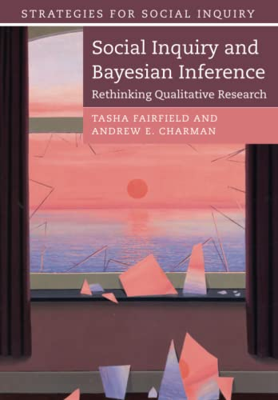
貝式推理與質化研究

Slide 19
證據權重的計算：「貝氏因素」

Slide 20
總統P.Q.為何違背競選政策承諾？
兩個對立假說：
H_{Rep}：追求代表選民最大利益，認為實行緊縮和市場改革是修復經濟的唯一方法。
H_{CC}： 追求從主張緊縮和市場改革的企業那裡募集競選捐款。

Slide 21
事實陳述及證據摘要
事實： 「工業對於「幻想黨」候選人 P.Q. 的競選活動作出了大量的貢獻。其中一家貢獻者是被視為邪惡的國際化資本象徵的「Buy Big（BB）」企業，該企業隨後為 P.Q. 提供了他的前兩任財政部長。然而，P.Q. 的內部人員報告稱，在一般選舉競選活動初期，他們就已轉向計劃實行緊縮措施和市場改革，而在向該企業募集資金之前。總的來說，我在政治人物為了競選捐款而轉換政策，或者預期未來會有這樣的捐款而轉換政策的證據甚少。」（Stokes 2001:81–82）
E₁ =P.Q. 內部人員報告稱，在競選活動早期就已經制定了政策轉換的計劃，並且在向 BB 募集資金之前。
E₂ =包括 BB 在內的企業對 P.Q. 的競選活動做出了大量的貢獻。
E₃ =P.Q. 從 BB 招募了他的第一位財政部長。
E₄ = 沒有直接的證據或建議關於交換條件的事情。

Slide 22
質化貝氏分析
E₁與H_{CC}相諧, WoE₁=5dB（decibels）
E₂與H_{Rep}及H_{CC}相諧, , WoE₂=5dB
E₃與H_{CC}相諧, WoE₃=5dB
E₄與H_{Rep}相諧，與H_{CC}不相諧, , WoE₂=-5dB
WoE=5+5+5-5=10dB
總體而言，我們會說證據（E₁E₂E₃E₄）在支持競選捐款假設方面的權重為10dB。

Slide 23
結論
傳統社會科學量化研究仰賴p-值檢定，而p-值檢定從一個特定理論（虛無假說、模型）出發，在此理論的前提下，求得觀察到所得資料的機率。如果此機率小於一定水平，便據以拒絕理論。
此種推理方式，犯了「檢察官的謬誤」。p-值只能告訴我們資料與理論相諧的程度，不等於理論為真或假的機率。
貝氏推論法計算在觀察到資料的前提下，理論為真的（後驗）機率。它告訴我們資料如何更新我們先前對理論的信念，亦即資料的價值權重。
貝式推論法也可幫助我們設計質化研究。

